Slide 1

Stc security sas
OSCAR FERNANDO OYOLA
PABLO ALEJANDRO ORTEGA LARGO
JONATHAN STEVEN LEÓN NIETO
JULIÁN DAVID CUBIDES BELTRAN
FICHA:2395871 G1
Servicio Nacional de Aprendizaje – SENA, Centro de Electricidad Electrónica y Telecomunicaciones
Análisis y Desarrollo de Sistemas de Información, Primer Trimestre
Instructor Albeiro Ramos
Bogotá, 5 de Diciembre de 2021

Slide 2
contenido
Misión, visión y descripción de stc security sas
Planeación de proyecto
Objetivo general
Objetivos específicos
Alcance de proyecto
Justificación de proyecto
Casos de usos
Diagrama de flujo
Diagrama entidad relación

Slide 3



STC SECURITY S.A.S
Compañía legalmente constituida que cumple con todas las disposiciones vigentes impartida en seguridad electrónica, fundada en el año 2014 desde su inicio se estructuro en la innovación, calidad, seguridad electrónica, la mejor atención a nuestros clientes, responsabilidad social por mejorar y brindar tranquilidad a las personas
SERVICIO TECNICO DE COLOMBIA S.A S Sera una compañía líder en seguridad electrónica, servicio de portería que brinda asesoría y soporte a nuestros clientes mediante la implementación de tecnología, por eso disfrutamos de los retos diarios para ofrecerle a nuestros clientes el mejor producto del mercado para que de la mano de ellos lleguemos a ser una empresa reconocida a nivel nacional.
Satisfacer eficiente y eficaz en todas las necesidades de nuestros clientes, en el área de seguridad electrónica para ello contamos con personal altamente capacitado en todas las áreas y la herramienta que sea necesaria para dar mejores resultados a los servicios ofrecidos.
SOMOS
VISION
MISION

Slide 4
Planteamiento del proyecto
El problema que se planteo es la construcción de un sitio web para STC SECURITY SAS, generando posicionamiento en el mercado y facilitando los procesos de compra y contratación.
A grandes rasgo, debía ser:
-Mostrar los equipos de vigilancia.
-permitir al cliente acceder de una manera mas sencilla y eficaz al tema de contratación del servicio.
-permitir al administrador gestionar la base de datos del sistema.

Slide 5
Objetivo general
Obtener visibilidad a nivel nacional e internacional, con la creación de una pagina web proporcionando productos y servicios, para un mejor alcance al consumidor

Slide 6
Objetivos específicos
*transformar los ideales de la empresa agilizando los procesos en automatización digital.
*Generar más ventas.
*Generar un mejor servicio al cliente .

Slide 7
Alcance del proyecto
Se busca tener un mayor alcance y flujo de clientes, mediante el desarrollo de una pag web que permita ampliar el panorama de la empresa tanto en ventas como en reconocimiento.
Tener un posicionamiento en el mercado de seguridad y monitoreo digital a nivel nacional.

Slide 8
Justificación de proyecto
En este proyecto se pretende crear para mejorar la calidad de trabajo de la empresa STC SECURITY SAS proporcionando la creación de una pagina web, dando una solución para mejorar la manera en que se vende y proveen los productos de la empresa(cámaras y software de monitoreo), ya que la empresa no cuenta con los medios tecnológicos para llegar a una mayor cantidad de clientes potenciales, por este motivo es necesario el desarrollo de la pagina web y generar el crecimiento exponencial.
Este proyecto se idea ya que se identifica que en la empresa no cuenta con medios de marketing digital y debido a esto no puede a darse a conocer fuera de su localidad y se observa que al momento de la generación de ventas los empelados tardan muchos en el tema de documentación.
El proyecto ayudara a la empresa agilizar y mejorar los tiempos de respuesta en el proceso de ventas y documentación tanto a clientes como empleados pudiendo observar de una manera mas sencilla los equipos y contratación del software del monitoreo haciendo mas rápidos los procesos mencionados anteriormente.

Slide 9
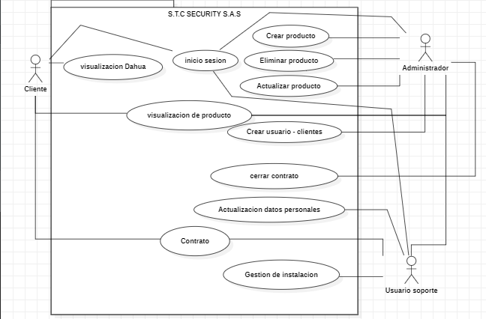

Slide 10
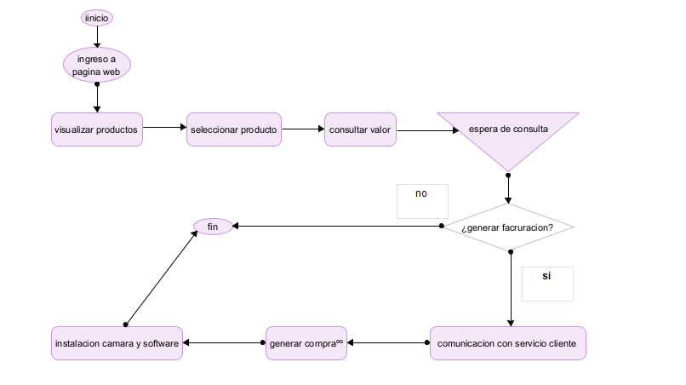

Slide 11
